Slide 1
اللون الأخضر

Slide 2
ينتج اللون الأخضر عند مزج اللونين الأزرق و الأصفر

Slide 3
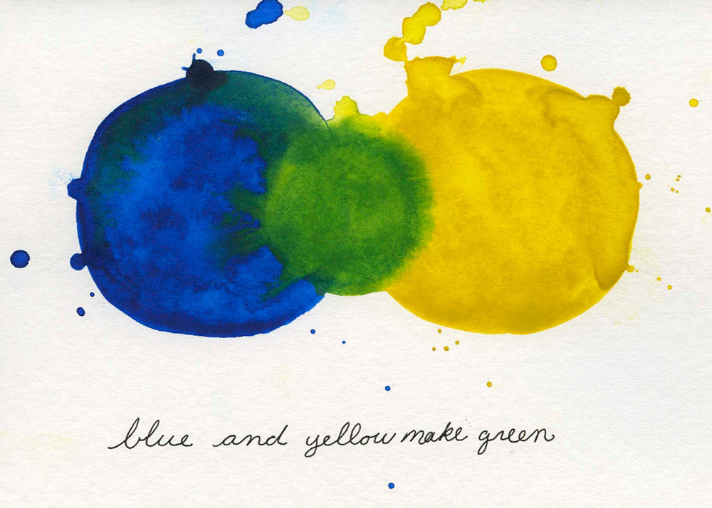

Slide 4
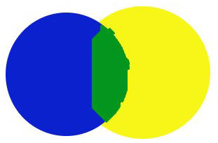

Slide 5
درجات اللون الاخضر

Slide 6
التفاح

Slide 7
البطيخ

Slide 8
التين

Slide 9
العنب

Slide 10
الأفوكادو

Slide 11
الكرز

Slide 12
اللوز

Slide 13
الفلفل الحلو

Slide 14
الفلفل الحار

Slide 15
الخيار

Slide 16
الكوسا

Slide 17
الخس

Slide 18
البقدونس

Slide 19
الباميه

Slide 20
فول

Slide 21
البازيلاء

Slide 22
الفول

Slide 23
الزيتون

Slide 24
البروكلي

Slide 25
الملفوف

Slide 26
النعنع

Slide 27
الملوخيه

Slide 28
الزعتر

Slide 29
السبانخ

Slide 30
ورق العنب

Slide 31
الجرجير

Slide 32
الليمون الأخضر

Slide 33
الكيوي

Slide 34
نبات الصبار

Slide 35
العشب و الأشجار

Slide 36
الضفدع

Slide 37
التمساح

Slide 38
السلحفاة

Slide 39
الطيور

Slide 40
الأسماك

Slide 41
الفراشة

Slide 42
لون العيون

